Slide 1
當剛強壯膽
約書亞記 1:1-9
成偉邦傳道
18/7/2021 雪梨華人基督教會

Slide 2
約書亞記 24:15 – 23
¹⁵ 若是你們以侍奉耶和華為不好，今日就可以選擇所要侍奉的，是你們列祖在大河那邊所侍奉的神呢，是你們所住這地的亞摩利人的神呢？……²¹ 百姓回答約書亞說：「不然，我們定要侍奉耶和華。」²² 約書亞對百姓說：「你們選定耶和華，要侍奉他，你們自己做見證吧！」他們說：「我們願意做見證！」²³ 約書亞說：「你們現在要除掉你們中間的外邦神，專心歸向耶和華以色列的神。」

Slide 3
約書亞記 1:1-9
新的一頁 (1:1-2a)
新的挑戰 (1:2b-4)
新命令、舊應許 (1:5-9)
總結

Slide 4
摩西之死 (申命記 34:4-8)
⁴耶和華對他說：「這就是我向亞伯拉罕、以撒、雅各起誓應許之地，說：『我必將這地賜給你的後裔。』現在我使你眼睛看見了，你卻不得過到那裡去。」⁵於是，耶和華的僕人摩西死在摩押地，…… ⁷摩西死的時候年一百二十歲，眼目沒有昏花，精神沒有衰敗。⁸以色列人在摩押平原為摩西哀哭了三十日，為摩西居喪哀哭的日子就滿了。

Slide 5
新的一頁 (約書亞記 1:1-2上)
¹耶和華的僕人摩西死了以後，耶和華曉諭摩西的幫手，嫩的兒子約書亞，說：²「我的僕人摩西死了，現在你要起來，…。”

Slide 6
新的一頁 –– 新的常態

Slide 7
新的挑戰 (約書亞記 1:2下 - 4)
(你) 和眾百姓過這約旦河，往我所要賜給以色列人的地去。³凡你們腳掌所踏之地，我都照著我所應許摩西的話賜給你們了。⁴ 從曠野和這黎巴嫩，直到伯拉大河，赫人的全地，又到大海日落之處，都要做你們的境界。

Slide 8
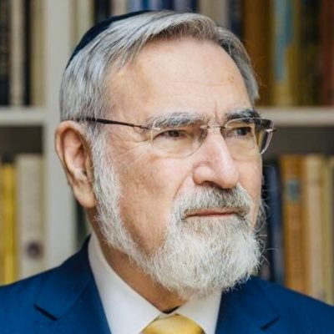
Jonathan Sacks (1948 - 2020)
新冠疫症是神對我們的啟示，對無神論者亦不例外
疫情就像陣陣警告的鐘聲，是神對我們這世代發出警告，以致我們可以回歸基督信仰。

Slide 9
鐘聲的兩點啟示
我們極其脆弱
我們渴望和人連繫

Slide 10
新命令、舊應許 (約書亞記 1:5 - 9)
⁵ 你平生的日子，必無一人能在你面前站立得住。我怎樣與摩西同在，也必照樣與你同在。我必不撇下你，也不丟棄你。⁶你當剛強壯膽，…… ⁷只要剛強，大大壯膽，……⁹我豈沒有吩咐你嗎？你當剛強壯膽！不要懼怕，…… ¹⁸ 無論什麼人違背你的命令，不聽從你所吩咐他的一切話，就必治死他。你只要剛強壯膽。

Slide 11
新命令、舊應許
要過約旦河的人數約有 100 萬成人 (民數記 26)
約書亞死時 110 歲 (書 24:29)，過約旦河時差不多 80 歲

Slide 12
新命令、舊應許 (約書亞記 1:7-9)
⁷ 只要剛強，大大壯膽，謹守遵行我僕人摩西所吩咐你的一切律法，不可偏離左右，使你無論往哪裡去，都可以順利。⁸ 這律法書不可離開你的口，總要晝夜思想，好使你謹守遵行這書上所寫的一切話。如此，你的道路就可以亨通，凡事順利。⁹我豈沒有吩咐你嗎？你當剛強壯膽！不要懼怕，也不要驚惶，因為你無論往哪裡去，耶和華你的神必與你同在。

Slide 13
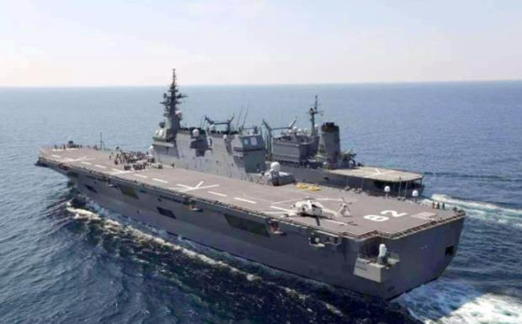
航空母艦的故事

Slide 14
你的錨拋在那裡？
⁸ 這律法書不可離開你的口，總要晝夜思想，好使你謹守遵行這書上所寫的一切話。如此，你的道路就可以亨通，凡事順利

Slide 15
完

